Slide 1
Panorama prático sobre estado atual dos bancos de dados ativos
IME-USP Modelagem de Banco de dados 2013
Caio Valente, Gabriel REganati, Rafael Manzo, Thiago nunes

Slide 2
Motivação
O ganho de eficiência, já que antes essas operações
teriam que ficar na aplicação e agora são executadas
dentro do SGBD;
Agora o administrador de banco de dados pode
ficar responsável em criar e manter essas regras,
programando na mesma linguagem usada dentro do
SGBD;
Ao criar uma regra, ela fica dentro do banco de dados,
onde outros usuários e aplicações podem acessá-la.

Slide 3
O que banco de dados Ativos ?

Slide 4
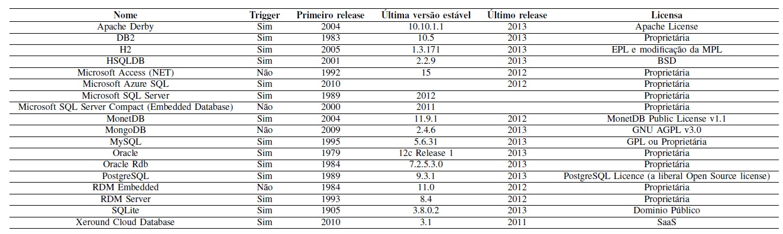
Tabela Comparativa

Slide 5
Practical Applications of Triggers and Constraints: Successes and Lingering Issues
Triggers são baseadas no modelo
ECA (Event Condition Action), quando um evento ocorre
e alguma condição associada é verdadeira, executamos uma
ação.
Triggers surgiram como uma forma de reação automática a
violações de restrições de integridade, e logo foram generalizados
ara realização de outras tarefas, se tornando o modelo
ECA
Os primeiros produtos que suportavam
triggers surgiram no começo da década de 90, hoje em dia
todos os vendedores de SGBDs relacionais tem suporte a
triggers

Slide 6
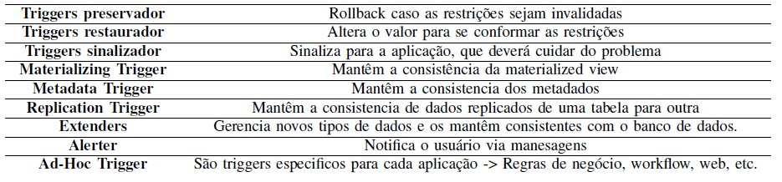
Classificações de Triggers
Classificação por criação e atuação
Classificação por função

Slide 7
Vantagens e desvantagens
A grande vantagem do uso de banco de dados ativos, é a possibilidade de transferir a logica das aplicações para o banco de dados.
Entre as desvantagens temos:
Falta de padronização
Não há ferramentas para auxiliar a análise de triggers

Slide 8
Toward an Active Database Platform for Guiding Urban Pedestrians
Motivação para esse artigo :
Smart Audio City Guide – Sistema Colaborativo que auxilia deficientes visuais a locomoverem em ambiente urbano.
Notes:
(Gabriel)Uma das motivações para a escolha desse artigo foi que tenho como projeto de pesquisa o Smart Audio City Guide que é um projeto do professor Marco Gerosa, junto com alunos da FAU. E esse sistema é o Smart Audio City Guide e ele tem como intuito auxiliar a locação de deficientes visuais em ambiente urbano.

Slide 9

Características técnicas: MS SQL-Server
Inicialmente,1988, foi projetado para a plataforma OS / 2 e foi desenvolvido conjuntamente pela Microsoft e Sybase.
Não é Open Source
Sistema Gerenciador de Banco de Dados da Microsoft.
Linguagens de Consulta T-SQL e ANSI SQL.

Slide 10
Características técnicas: MS SQL-Server
Funciona no sistema operacional Windows
Suporte a multi-threads
Suporte nativo ao XML
Suporte a Data Warehouse
Triggers Recursivas.
Suporte a cryptografia

Slide 11
Características técnicas: MS SQL-Server
Há dois tipos de consideração em SQL Server, AFTER e INSTEAD OF.
AFTER não é executado até que as mudanças que o dispararam tenham feitos suas modificações nos dados
INSTEAD OF é executado após a criação das tabelas inserted (NEW) e deleted (OLD) forem criadas, mas antes de outras ações.

Slide 12

Características técnicas: MySQL
MySQL é o mais popular sistema de gerenciamento de banco de dados SQL Open Source
Desenvolvido, distribuído e tem suporte pela empresa MySQL AB.

Slide 13
Características técnicas: MySQL
Escrito em C e C++.
Funciona em diversas plataformas, como Windows, Linux 2.0+, OpenBSD, FreeBSD, SunOS 4.x e outros
Completo suporte a operadores e funções da linguagem SQL para consultas e funções
Suporte total para vários conjuntos de caracteres, que incluem ISO-8859-1 (Latin1), big5, ujis e mais.

Slide 14
Características técnicas: MySQL
A consideração e execução de regras ativas depende do tempo de execução definido para a trigger.
BEFORE, a consideração é feita antes da transação.
AFTER, ela é feita após a transação.
A execução é sempre imediata.

Slide 15
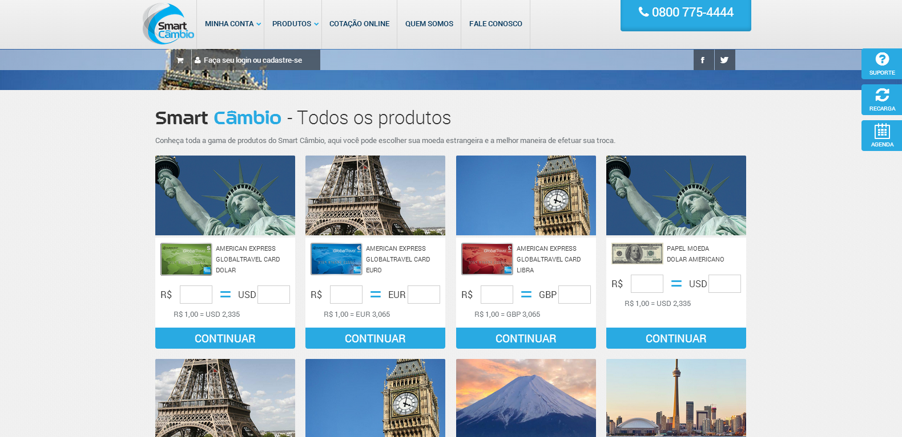
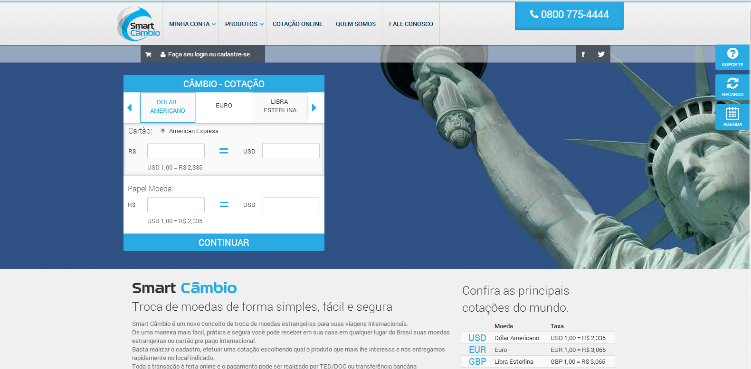
Cenário
Criação de um sistema web para venda de cambio online smartcambio.com.br)
Atualização das taxas de moedas a serem vendidas
Compra de cambio apresenta uma validade de 2 dias

Slide 16
Descrição dos testes

Slide 17
Modelagem: MySQL

Slide 18
Modelagem: MS SQL-Server

Slide 19
Conclusão dos testes

Slide 20
Conclusão

